Slide 1

Automatisation de la Recherche et de l’Envoi de Candidatures
Xinyue ZHANG; Jingjing JIANG; Huiyue LI

Slide 2
Plan de présentation
Introduction
Processus de réalisation
Etape 1: Collecte d’informations via le scraping
Etape 2 : Génération automatisée du contenu des e-mail de candidature
Etape 3 : Envoi automatique des emails de candidatures
Difficultés rencontrées
Critiques et conclusions

Slide 3
1. Introduction
Buts : faciliter la recherche et la postulation d’emploi
Objectifs : addresses mails, contenus du mails, envoyer le mail
file_path = "job_descriptions.xlsx" df = pd.read_excel(file_path) cv_path = "CV.pdf" for index, row in df.iterrows(): recipient = row['Email'] description = row['Description'] send_email(recipient, gpt(description), cv_path) print(f"Send OK {index}")

Slide 4
2.1 Collecte d’informations via le scraping
Extraction des liens d’offres d’emploi
def job_links(domains, num_pages): links = [] driver = webdriver.Chrome(service=cService) for domain in domains: for page in range(1, num_pages + 1): start = page * 10 url = f"https://fr.indeed.com/emplois?q={domain}&l=%C3%8Ele-de-France&sc=0kf%3Ajt(apprenticeship)%3B&start={start}" driver.get(url) time.sleep(4) for i in range(1, 18): xpath_expression = '/html/body/main/div/div[2]/div/div[5]/div/div[1]/div[5]/div/ul/li[{}]/div/div[1]/div/div/div/table[1]/tbody/tr/td/div[1]/h2/a'.format(i) elements = driver.find_elements(By.XPATH, xpath_expression) if not elements: continue link = elements[0].get_attribute('href') links.append(link) driver.quit() return links links = job_links(['data','analyst'], 15)
Collecte les adresses mail et les descriptions de poste.
Enregistrement des informations collectées dans un fichier Excel.

Slide 5
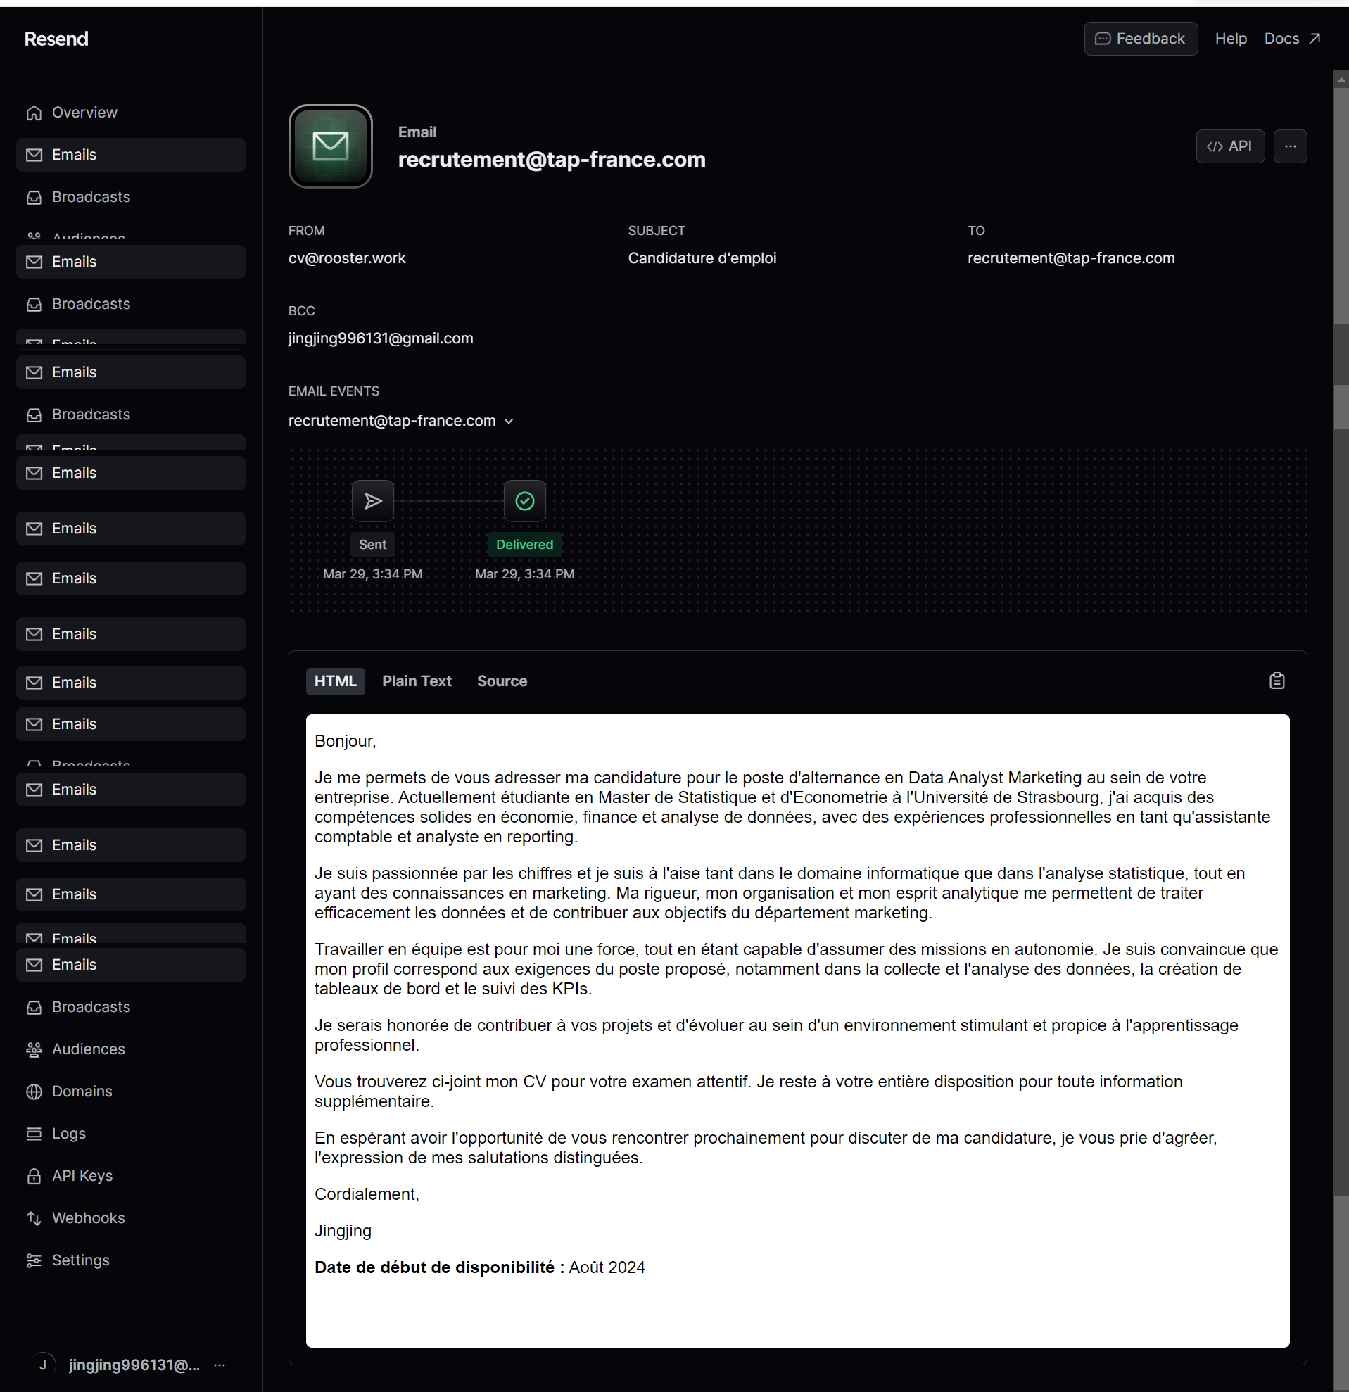
2.2 Création automatisée de contenu de candidature avec l’AI
Utilisation de ChatGPT pour personnaliser le contenu des e-mails de candidature.
from openai import OpenAI
client = OpenAI(API_key=“XXXX")
def gpt(text): role_system = """Demander au Chatgtp les exigences""" completion = client.chat.completions.create( model="gpt-3.5-turbo-0125", messages=[ {"role": "system", "content": role_system}, {"role": "user", "content": text} ] ) return completion.choices[0].message.content

Slide 6
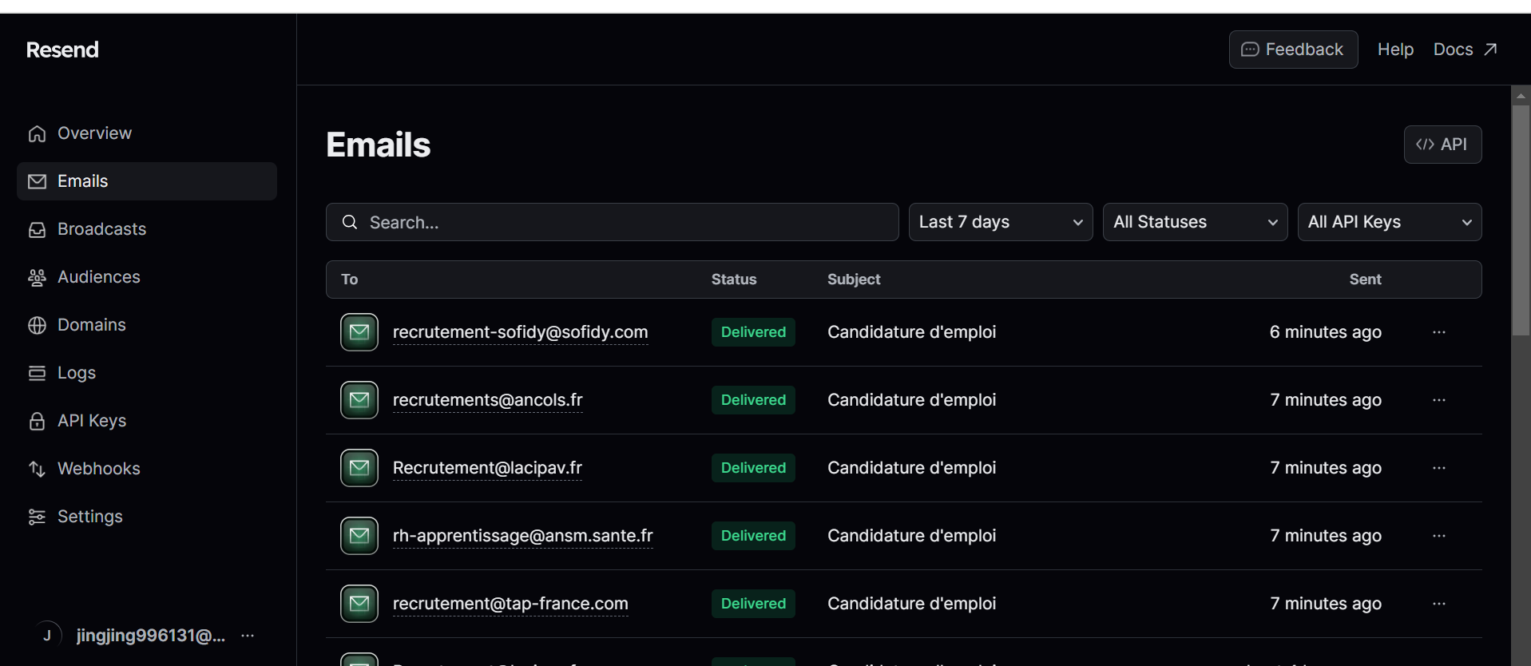
2.3 Envoi automatique des e-mails de candidatures via Resend
import resend
resend.api_key = "XXXX"
def send_email(recipient, content, cv_path): f = open(cv_path, "rb").read() params = { "from": "cv@rooster.work", "to": recipient, "subject": "Candidature d'emploi", "html": content, "bcc": ["jingjing996131@gmail.com"], "attachments": [{"filename": "CV.pdf", "content": list(f)}], } resend.Emails.send(params)

Slide 7
3. Difficultés Rencontrées
Extraction des données à partir du site d’emploi
=> Indeed qui utilise une structure dynamique.
Envoi automatique d’emails existence des problèmes de sécurité
=> comme le problème de l’authentification.

Slide 8
4. Conclusion et critiques
Caractéristiques :
Personnalisation : contenu du mail plus approprié
Flexibilité : chercher des emplois dont les gens ont besoin
Efficacité : postuler les emplois sans besoin visiter le site
Critiques :
Fiabilité du scraping
Qualité du contenu généré par ChatGPT
Sécurité de l’envoi des emails

